Slide 1
Пољозаштитни појасеви
Универзитет у Новом Саду
Пољопривредни факултет
проф. Илија Арсенић

Slide 2
Пољозаштитни појасеви
При наиласку ветра на препреку доћи ће до промене правца и брзине ветра (зависно од облика, димензија и правца простирања препреке). У близини препреке доћи ће до појаве вртложења и појачане турбуленције.
Уколико се препрека простире у хоризонталном правцу онда ће на њеној наветреној страни доћи до појаве вртлога чија ће хоризонтална оса бити паралелна препреци.
Ваздух се уздиже и пребацује преко препреке при чему се брзина ветра изнад препреке повећава.

Slide 3
Пољозаштитни појасеви
Непосредно иза препреке образује се област у којој се брзина ветра смањује; ова област је позната под именом „сенке ветра“ и у њој се формирају вртлози са хоризонталном осом која је паралелна с препреком.
Поремећаји који настају у ваздушној струји која наилази на препреку уочавају се на растојањима од 10 до 20 висина препрека, са обе стране препреке.

Slide 4
Пољозаштитни појасеви
Деловање ветра на биљни склоп и његову микроклиму
Позитивно
ветар мање јачине у време цветања омогућава опрашивање анемофилних биљака преносећи полен с једне биљке на другу.
у пролеће може да допринесе да се вишак воде, по отапању снега, испари и да се тако створе услови за обављање првих пролећних радова
слаб ветар доприноси интензивирању појаве росе која је у појединим областима и једини извор воде за биљке
у областима где су честине појава јаких ветрова велике могуће је и коришћење његове кинетичке енергије за млинове, електростанице мање снаге и различите уређаје за наводњавање.

Slide 5
Пољозаштитни појасеви
Деловање ветра на биљни склоп и његову микроклиму
Негативно
Може да буде директно и индиректно.
Директно - настаје због јаког притиска ветра на саме биљке
Индиректно - настаје због тога што ветар повећава испаравање са земљишта и биљака.
Јаки ветрови у јесен и пролеће могу да успоре припрему земљишта за сетву и да ометају и извођење саме сетве.
Највеће штете од ветра настају током вегетационог периода када ветрови често олујни и праћени јаким кишама или градом изазивају полегање стрних жита, прелома стабљика високих ратарских култура, ломљење грана воћака, кидање и отпадање листова у винограду, итд.

Slide 6
Пољозаштитни појасеви
Деловање шума на ветар
Шума успорава ваздушно струјање при површини земљишта.
На растојању од око 50 м испред шуме брзина ветра почиње да се смањује да би, уколико је шума довољно густа, унутар шуме постала једнака нули.
Иза шуме, на растојању од 100 до 500 м, такође се уочава слабљење ветра.
Један део струје ваздуха се уздиже изнад шуме и прелази преко ње а други пролази кроз шуму.
Изнад шуме брзина и јачина ветра се повећавају до висине од 200 до 300 м на шта нас упућују осматрања.
Овакав утицај шуме на ветар користи се у борби против: претераног испаравања земљишта, пешчаних бура и снежних наноса тј. у подизању ветрозаштитних шумских појасева.

Slide 7
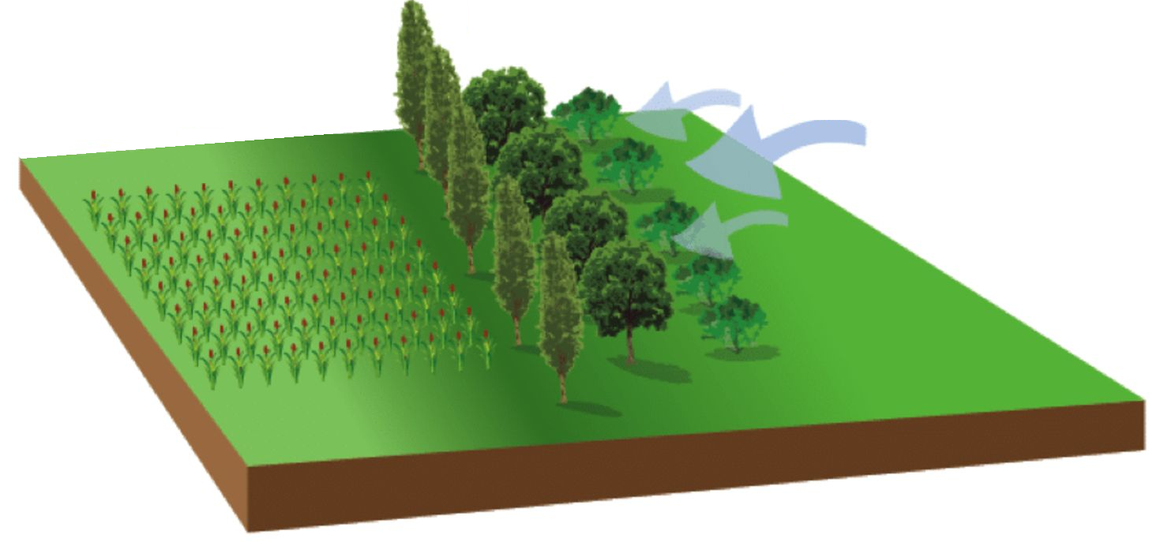
Пољозаштитни појасеви

Slide 8
Пољозаштитни појасеви
Ветрозаштитно дејство зависи од аеродинамичких карактеристика појаса
Аеродинамичке карактеристике појаса: висина, ширина, пропустљивост и ажурност
Пропустљивост - је одређена количином и величином отвора (шупљина) и њиховим размештајем у појасу.
Ажурност - однос између површине отвора и укупне површине појаса у вертикалном профилу.

Slide 9
Пољозаштитни појасеви

Slide 10
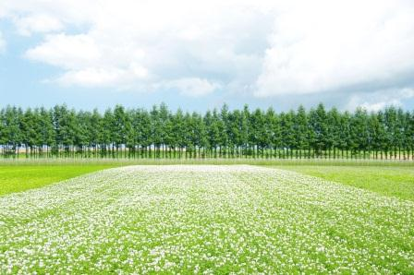
Пољозаштитни појасеви
Пропустљив тип има потпун или делимични застор од крошње у горњем или средњем делу профила док су при дну отвори без жбуња. Има отворе само у доњој половини склопа. Ветропропустљивост се креће од 75%, између стабала до 30% у крошњама. Дејство се осећа на растојању 30-40 висина појаса

Slide 11
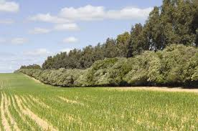
Пољозаштитни појасеви
Непропустљив тип - има круне, стабло, и грмље у целом профилу. Површина отвора је мања од 5% док је ветропропустљивост међу крунама и стаблима мања од 30%. Дејство се осећа на растојању 20-30 висина појаса

Slide 12
Пољозаштитни појасеви
Ажурни тип је комбинација претходна два типа. Карактеристичан по равномерном распореду отвора по целом профилу. Нјегова ветропропустљивост између стабала се креће око 30% а у крунама од 30 до 75%. Дејство се осећа на растојању 40-50 висина појаса

Slide 13
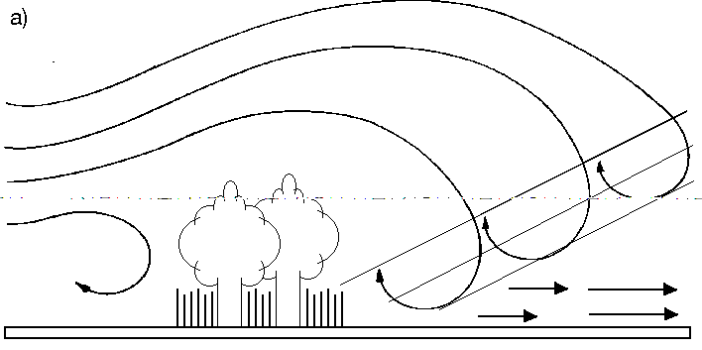
Пољозаштитни појасеви
Непропустљив тип - има круне, стабло, и грмље у целом профилу. Површина отвора је мања од 5% док је ветропропустљивост међу крунама и стаблима мања од 30%.
ветар пролази преко горње површине појаса већом брзином него што је имао на отвореном пољу (струјне линије се сажимају због смањења површине кроз коју ваздух протиче)
непосредно иза појаса ствара се заветрина у којој влада затишије. У овој зони затишија долази до појаве вртлога са хоризонталном осом која је паралелна дрвореду у појасу. Они се у виду ваљака спуштају до површине земљишта што у зиму изазива издувавање снега а у лето издувавање ситних честица прашине.
Серија хоризонталних вртлога простире се све даље од појаса у смеру ваздушног струјања и подиже се на све већу висину губећи у јачини.
У приземљу заветрене стране задржава се хоризонтално струјање веома слабог интензитета док на извесној удаљености од појаса вихори нестају и поље ветра добија форму коју је имало

Slide 14
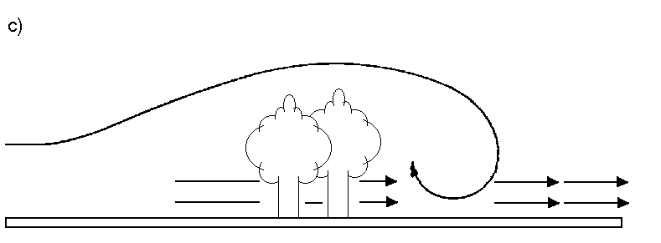
Пољозаштитни појасеви
Пропустљив тип има потпун или делимични застор од крошње у горњем или средњем делу профила док су при дну отвори без жбуња. Ветропропустљивост се креће од 75%, између стабала до 30% у крошњама
Део струјних линија у приземном слоју пролази између стабала већом брзином него код ажурног појаса, тако да је и одбацивање вртлога снажније, зона дејства дужа а заштита земљишта од издувавања боља

Slide 15
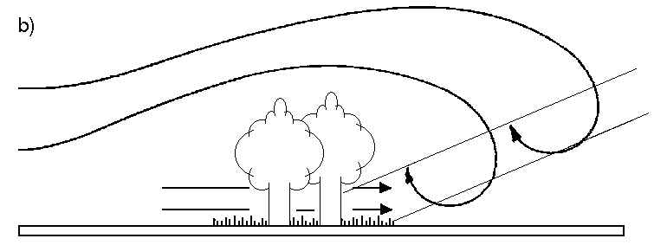
Пољозаштитни појасеви
Ажурни тип је карактеристичан по равномерном распореду отвора по целом профилу. Његова ветропропустљивост између стабала се креће око 30% а у крунама од 30 до 75%.
струјне линије се деле: један део прелази преко појаса као код непропустљивог типа, а други део пролази кроз отворе у појасу који делују као нека врста "аеродинамичке решетке″
хоризонталне струјне линије одбацују хоризонталне вихоре настале на заветреној страни, потискујући вртлоге на већу висину и не дозвољавајући им да се приближе површини земљишта у близини појаса
Овим се спречава издувавање и знатно повећава зона дејства појаса.

Slide 16
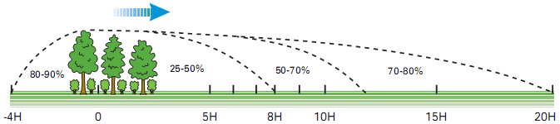
Пољозаштитни појасеви
Промена брзине ветра са удаљеношћу од препреке
Правац ветра
Брзине ветра у односу на његову брзину на отвореном пољу.

Slide 17
Пољозаштитни појасеви
Микроклиматске карактеристике зоне непосредно иза појаса
Смањен је биланс зрачења до 2H
Температура ваздуха у приземном слоју је за 1 ºC виша
Температура у површинском слоју земљишта је за 2 ºC виша
Интензитет испаравања је мањи за 10-20%
Употребом пољозаштитних појасева постиже се:
Смањује се брзина ветра, интензитет турбуленције, обим еолске ерозије, интензитет испаравања
Повећава се влажност земљишта и ваздуха
Поред селекционо-генетичких мера, агротехничких мера, агроклиматског реонирања и агротехничких мера (наводњавање, правилна обрада земљишта), пољозаштитни појасеви представљају меру борбе против суше

Slide 18
Пољозаштитни појасеви
Употреба
Непропустљиви - данас се користе само за заштиту саобраћајница од завејавања снегом или песком
Ажурни и/или пропустљиви појасеви - углавном се препоручују за борбу против сувих ветрова и за заштиту од еолске ерозије користе; у крајевима са снежним зимама, где је снег важан фактор за обезбеђење влаге у земљишту и заштиту култура од мразева
Пропустљиви - најбољи су за подручја са јаким и изразито снежним зимама
Ажурни - примењују се у зонама где су зиме благе, али са јако израженим издувавањем земљишта

Slide 19
Микрометеоролошки профили њивских култура
Универзитет у Новом Саду
Пољопривредни факултет
проф. Илија Арсенић

Slide 20
Микрометеоролошки профили
Који износ воде усев губи у простору који га окружује; како тај износ зависи од ваздуха, земљишта и биљних фактора и како је могуће тај износ учинити што мањим?
Који износ угљен диоксида усев апсорбује у простору који га окружује; како тај износ учинити што већим?
Шта одређује температурни режим и режиме влажности ваздуха и ветра унутар биљног склопа и како то утиче на тазвој усева.
Како микроклима појединих листова (за разлику од микроклиме биљног склопа у целини) одређује активност инсеката и гљивица, као и болести које они условљавају.

Slide 21
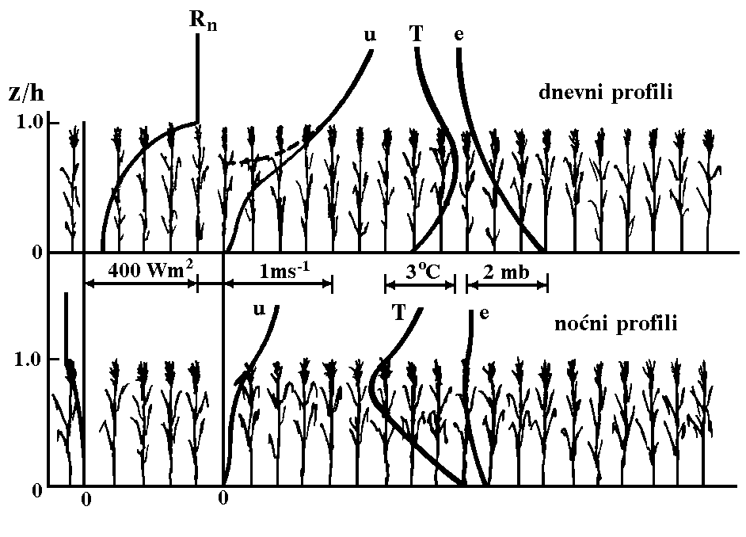
Микрометеоролошки профили
Зрачење - Сунчево зрачење веома брзо бива апсорбовано од стране биљног склопа. У просеку, интензитет сунчевог зрачења при површини земљишта опадне на вредност 5-10 % у односу на интензитет зрачења на површини биљног склопа.
ДДневни профили
ДНоћни профили

Slide 22
Микрометеоролошки профили
Ветар - Брзина ветра изнад усева је логаритамска функција висине.
ДДневни профили
ДНоћни профили

Slide 23
Микрометеоролошки профили
Температура ваздуха - У току дана температура ваздуха је највиша на површини биљног склопа будући да тај део усева добија највећу количину енергије. Током ноћи ситуација је обрнута када због интензивног израчивања у горњем делу биљног склопа, температура ваздуха има најнижу вредност.
ДДневни профили
ДНоћни профили

Slide 24
Микрометеоролошки профили
Напон водене паре се током дана смањује идући од површине земљишта према вишим деловима биљног склопа. То смањење је током ноћи нешто спорије и у непосредној је вези са образовањем росе на површини биљног склопа.
ДДневни профили
ДНоћни профили

Slide 25
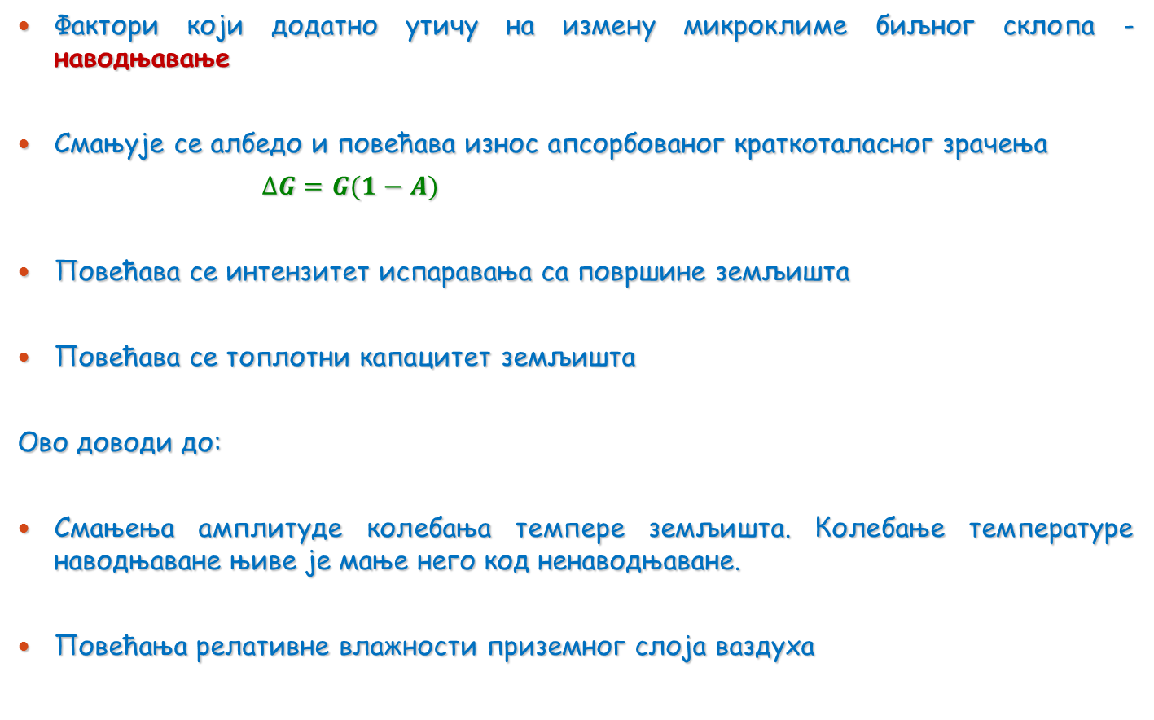
Микрометеоролошки профили
Фактори који додатно утичу на измену микроклиме биљног склопа - наводњавање
Смањује се албедо и повећава износ апсорбованог краткоталасног зрачења
$∆G=G(1−A)$
Повећава се интензитет испаравања са површине земљишта
Повећава се топлотни капацитет земљишта
Ово доводи до:
Смањења амплитуде колебања темпере земљишта. Колебање температуре наводњаване њиве је мање него код ненаводњаване.
Повећања релативне влажности приземног слоја ваздуха

Slide 26
Хвала на пажњи!

